Slide 1
ТЕМА: Основы социальной работы.
Специфика социальной работы с различными категориями граждан,
в т.ч. с инвалидами и пожилыми
Преподаватель: Щербинина Елена Викторовна, кандидат социологических наук

Slide 2
Главная цель социальной работы – забота о благосостоянии и раскрытие возможностей и способностей личности, семьи, общества к нормальному социальному функционированию.

Slide 3
Субъекты социальной работы - государство со своими структурами, общественные, благотворительные и другие организации и учреждения, социальные работники как люди, занимающиеся социальной деятельностью, работая в соответствующих учреждениях или на общественных началах.

Slide 4
Уровни социальной работы | Субъекты | Объекты
МИКРОУРОВЕНЬ | Социальные работники всех уровней, добровольцы, благотворители, преподаватели и исследователи социальной работы, клиенты социальных служб | Люди, имеющие социальные проблемы, клиенты социальных служб
МЕЗОУРОВЕНЬ | Социальные службы различных типов, общественные и благотворительные организации | Социальные группы, нуждающиеся в поддержке и помощи
МАКРОУРОВЕНЬ | Государство, общество, органы управления социальной работой, администрация предприятий и учреждений | Общество

Slide 5
Объект социальной работы - люди (при широкой трактовке), отдельные личности и группы, нуждающиеся в посторонней помощи, обездоленные и другие слабозащищенные группы: пожилые люди, инвалиды, дети-сироты; люди, попавшие в беду, испытывающие сильный стресс; матери и отцы, воспитывающие детей в одиночку; лица и группы с девиантным поведением (алкоголики, наркоманы, преступники и др); безработные, беженцы и другие социально уязвимые элементы.

Slide 6
«Группы риска» – это люди, социальное положение которых не имеет стабильности, и они, являясь как объектами, так и субъектами риска, имеют наибольшие шансы оказаться в трудной жизненной ситуации, ведущей к их физической, моральной и социальной деградации.

Slide 7
Основные функции социальной работы
Социальная помощь Социальный контроль
Специфические функции
Диагностическая
Прогностическая
Профилактическая
Правозащитная
Организационная
Информационная и др.

Slide 8
Изменение понятия «милосердие»
Содержание понятия «милосердие» | XI век | XII век | XIII век
Милостыня | Милосердие, сострадание, сочувствие, подаяние | Благотворение, добрые дела
Милость | Милосердие, сострадание, сочувствие; благосклонность, особое расположение, любовь | Милостыня, подаяние; плата, жалованье | Прощение, снисхождение
Милование | Сострадание, сочувствие, милосердие, прощение, снисхождение | Готовность помочь, оказание милости | Благосклонность, любовь
Миловати | Поддерживать, помогать
Миление |  | Сострадание

Slide 9
Социальная работа как профессия появилась в России 23 апреля 1991 года, когда в соответствии с решением № 92 Государственного комитета по труду и социальным вопросам в перечне профессий появились новые должности — социальный работник, социальный педагог и специалист по социальной работе.
7 августа 1991 г. приказом Государственного комитета СССР по народному образованию была введена новая специальность – «Социальная работа», то есть началась подготовка дипломированных специалистов.
День социального работника в России отмечается 8 июня, согласно Указу Президента от 27 октября 2000 года № 1796.

Slide 10
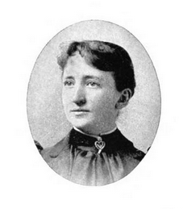
Мэри Ричмонд
(1861 — 1928)
одна из основательниц профессиональной социальной работы

Slide 11
Принципы социальной работы (принципы Мэри Ричмонд - «принципы ментальной гигиены):
симпатизировать клиенту;
отдавать ему предпочтение;
поощрять его;
строить с ним совместные ясные планы действий.

Slide 12
Трудная жизненная ситуация – такая ситуация, в которой в результате внешних воздействий или внутренних изменений происходит нарушение адаптации человека к жизни, в результате чего он не в состоянии удовлетворять свои основные жизненные потребности посредством моделей и способов деятельности (поведения), выработанных в предыдущие периоды жизни.

Slide 13
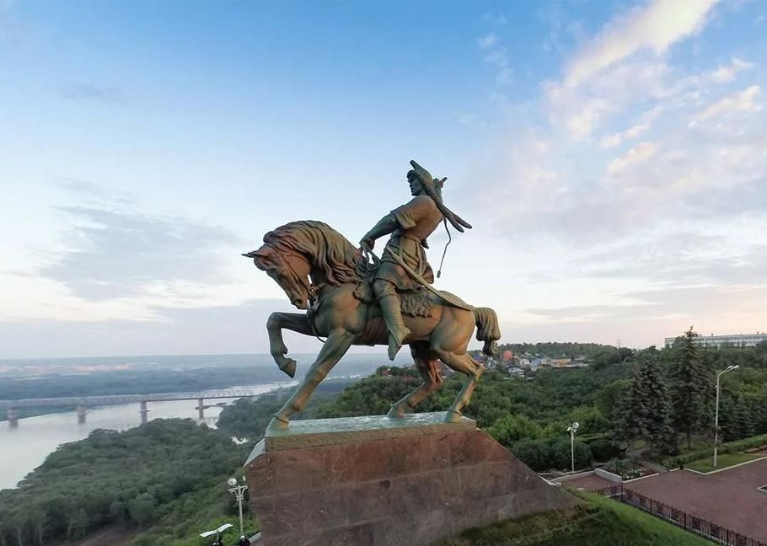

Slide 14
Классификация Всемирной организации здравоохранения (ВОЗ) :
население в возрасте от 60 до 74 лет - пожилые
от 75 до 89 – старики
от 90 и старше – долгожители
На 1 января 2018 года, население РФ составило 146 880 000 человек, в том числе 31 226 000 человек пожилого возраста( от 60 лет) (21,3% от общей численности населения),
среди них - 9 783 000 человек (6,7% от общей численности населения) в возрасте от 60-64 лет,
7 937000 человек (5,4%) в возрасте 65-69 лет,
13 506 000 (9,2%) – в возрасте старше 70 лет.
В Республике Башкортостан на начало 2017 года
доля лиц старше трудоспособного возраста (60 лет - для мужчин, 55- для женщин) составляла 23,5% – 950,3 тыс. человек.

Slide 15
Модель нормального психического развития в пожилом возрасте
Параметры описания возраста | Возрастной период
 | 51-65 лет | После 65 лет
Система социального окружения | Семья Друзья Работа Окружающие | Семья Друзья Окружающие
Задачи возраста | Безопасный выход из сферы труда, понижение роли карьеры Установление межличностных отношений вне семьи, ответ на вопрос «Кому я еще нужен?» Выработка толерантного отношения к смерти | Освоение жизни в условиях большей зависимости от других людей (женщинами эта задача осваивается сложнее, чем мужчинами) Оценка прошлой жизни Умение пережить смерть близких и ожидание собственной смерти
Резервы развития | Знания и умения, способствующие опоре в большей степени на умственные, а не на физические возможности человека | Умение выживать при снижении физических ресурсов Умение подводить жизненные итоги, написание мемуаров
Кризисы развития | Кризис стагнации. Проходит благоприятно, если у человека есть живительные эмоциональные связи с окружающими людьми. Неблагоприятное течение кризиса выражается в эгоистической стагнации, предъявлении претензий к окружающим («Эгоист - это тот, кто не думает обо мне») | Кризис значимости. Проходит благоприятно, если человек ощущает, что жизнь прожита не зря. Неблагоприятное течение кризиса сопровождается чувством отчаяния («Жизнь прошла зря, от меня ничего не осталось»)

Slide 16
Численность инвалидов в Республике Башкортостан
Год | Общая численность инвалидов в РБ, чел.
 | Всего | В том числе
 |  | Дети-инвалиды | Инвалиды от 18 лет
На 01.01.2012 | 324 526 | 14 518 | 310 008
На 01.01.2013 | 318 402 | 14 627 | 303 775
На 01.01.2014 | 311 326 | 14 782 | 296 544
На 01.01.2015 | 300 206 | 14 559 | 285 647
На 01.01.2016 | 293 288 | 14 752 | 278 536
На 01.01.2017 | 276 505 | 15 063 | 261 442
На 01.01.2018 | 279 387 | 15 973 | 263 414

Slide 17
Динамика обеспеченности нуждающихся граждан социальными услугами на дому
в Республике Башкортостан
Годы | Численность лиц старше трудоспособного возраста, тыс. чел. | Численность граждан, получающих социальные услуги на дому в соответствии с установленными стандартами, тыс чел | Обеспеченность нуждающихся граждан социальными услугами на дому, %
2012 | 837,65 | 29,8 | 96,1
2013 | 858,15 | 30,45 | 99,6
2014 | 879,4 | 34,3 | 99,8
2015 | 902,3 | 35,0 | 100
2016 | 927,5 | 35,2 | 100
2017 | 950,3 | 34,9 | 100

Slide 18
Спасибо за внимание!

